Slide 1

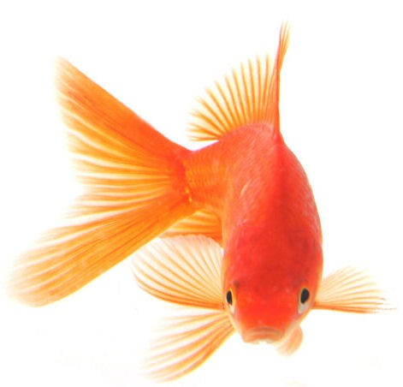
Bµi 1
a - c

Slide 2

c
a

Slide 3
ca
c
a

Slide 4
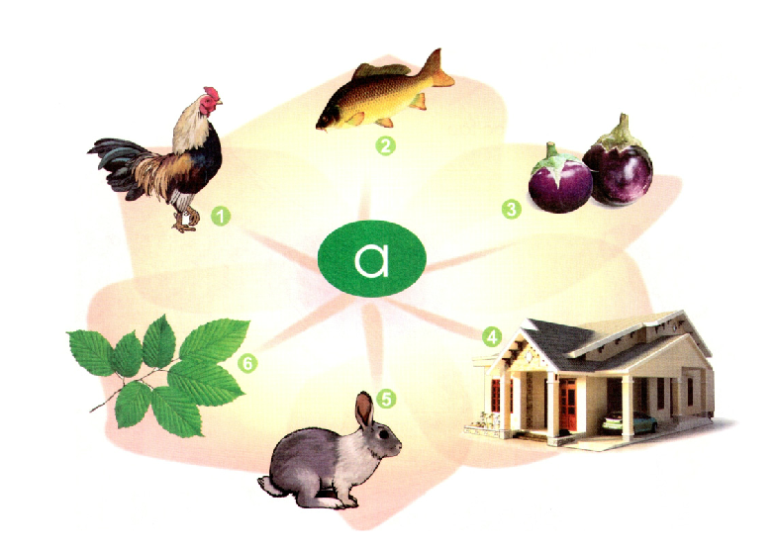
c¸
cµ
gµ
nhµ
l¸
thá

Slide 5
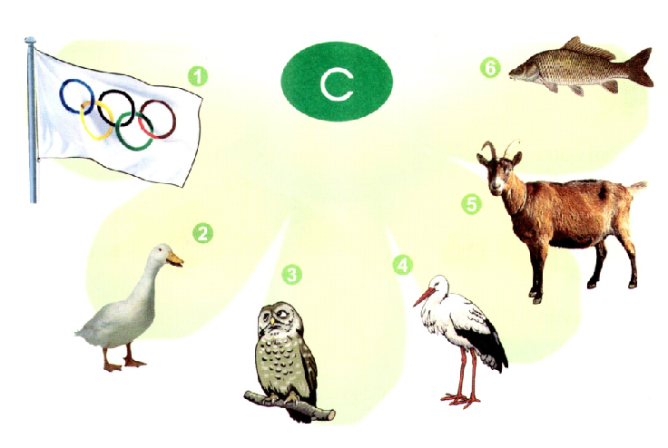
c¸
cê
dª
vÞt
có
cß

Slide 6
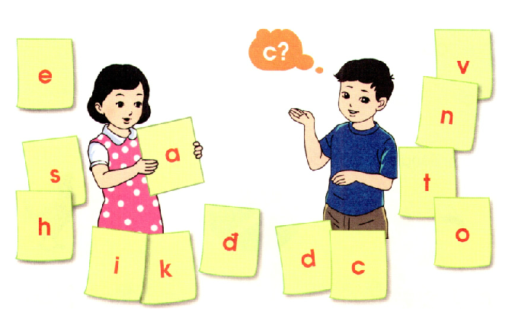

Slide 7
a
c
Notes:
Nhấn chuột vào chữ a và chữ c để chốt, nhấn mạnh khắc sâu hai chữ cái này cho học sinh

Slide 8
